Slide 1
Проект по учебной практике
Разработал: Баулин м.о.
Группа: ПЗТ-40

Slide 2
Разработка электронного сред-ства обучения, предназначенно-го для обучения языку програм-мирования C#

Slide 3
Введение

Slide 4
Данное электронное средство обучения было создано с целью ознакомления пользователя с начальными темами такого языка программирования, как C#.
Им может пользоваться любой желающий и когда угодно.

Slide 5
Функции веб-сайта:
Просмотр теоретического материала;
Просмотр упражнений для самоконтроля;
Прохождение теста для самоконтроля.

Slide 6
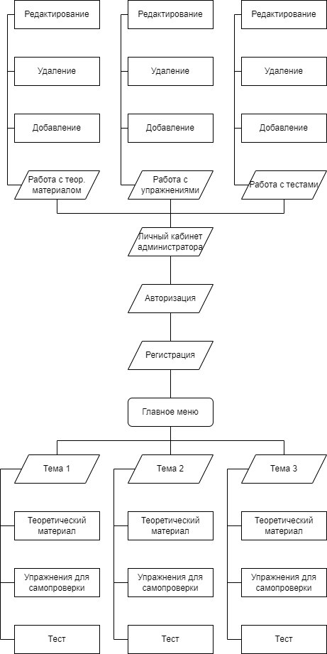
Структура сайта

Slide 7
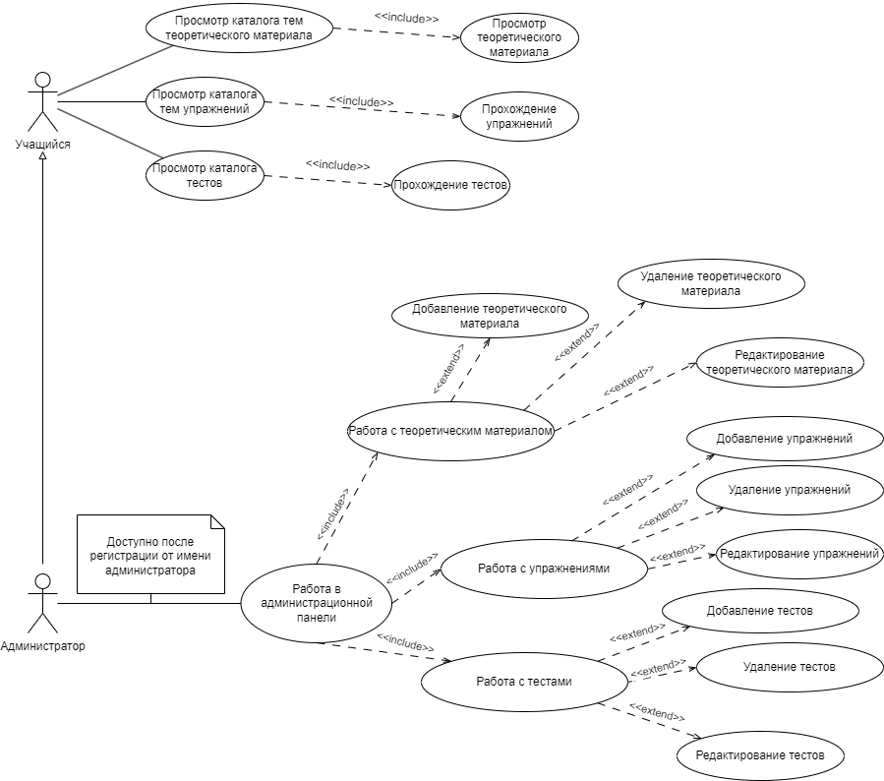
Диаграмма вариантов использования

Slide 8
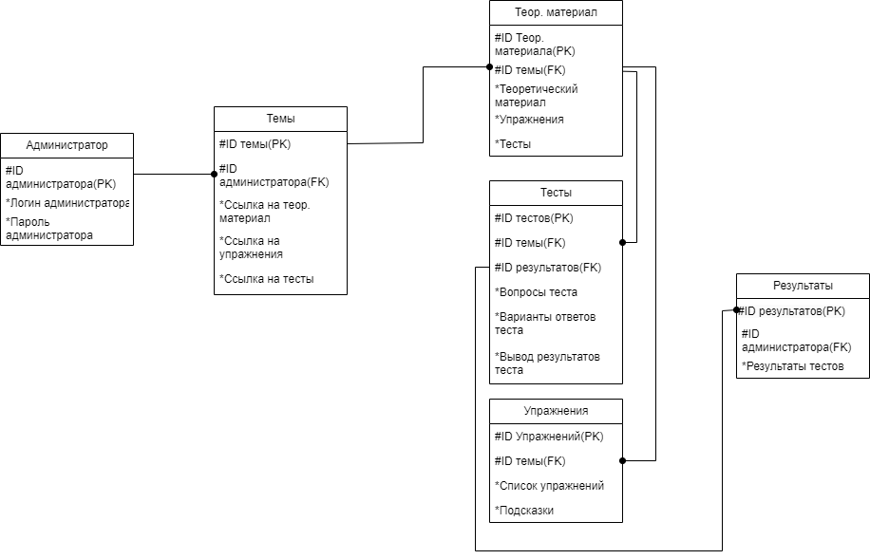
Модель данных

Slide 9
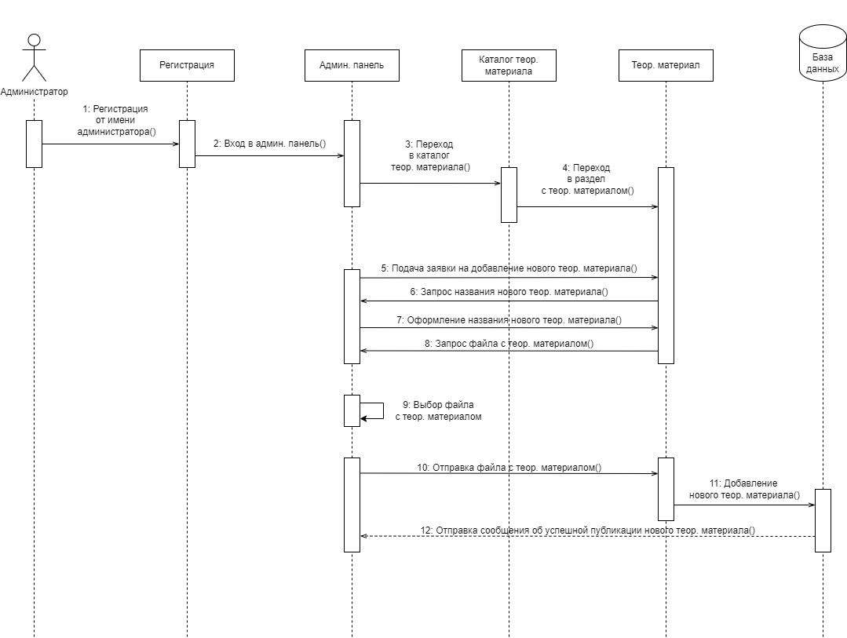
Диаграмма последовательности

Slide 10
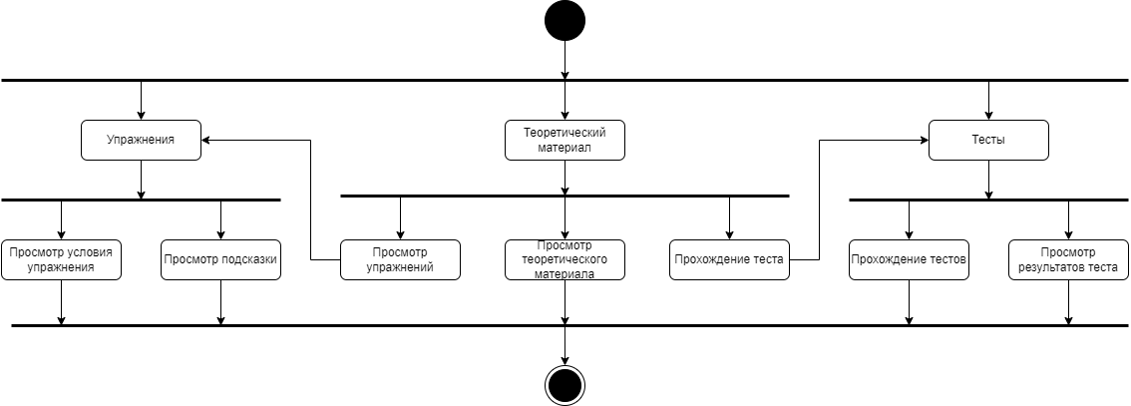
Диаграмма деятельности

Slide 11
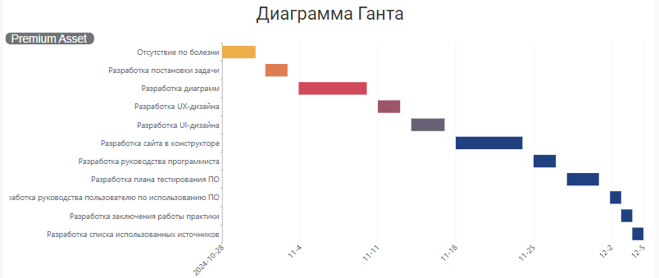
Диаграмма Ганта

Slide 12
Список использованных источников
1. Программирование на языке C# / И.Л. Александрова, Д.Н. Тумаков [Электронный ресурс]. – Режим доступа: https://kpfu.ru/staff_files/F_2033489788/Tumakov___Programmirovanie_na_yazyke_C_.pdf - Дата доступа: 01.11.2024.

Slide 13
Спасибо за внимание!

